Slide 1
DIPLOMADO DE LECTURA Y ESCRITURA A TRAVÉS DEL CURRÍCULO EN EL NIVEL SUPERIOR
PONTIFICIA UNIVERSIDAD CATÓLICA MADRE Y MAESTRA
PROGRAMA DE ALFABETIZACIÓN ACADÉMICA

Slide 2
PROYECTO DE INVESTIGACIÓN-ACCIÓN:
“Estrategias cognitivas y metacognitivas en el aprendizaje de la Matemática Preparatoria”
Lic. Francisco A. Núñez
Ing. Paula Santana

Slide 3
OBJETIVO GENERAL
Lograr un mejor desempeño de los estudiantes de Matemática 099 a través de la puesta en práctica de estrategias cognitivas y meta-cognitivas en el desarrollo de los temas tratados en la asignatura.

Slide 4
CONTEXTUALIZACIÓN
ESTUDIANTES
Bajo nivel de razonamiento e interpretación.
Actitud pasiva.
Falta de autonomía en sus aprendizajes.
DOCENTES
Reconocen la problemática.
Reconocen no tener las herramientas ni el tiempo.
PUCMM
Promueve el desarrollo del pensamiento analítico, sistémico, lógico y la comunicación oral y escrita, al incluir en el modelo educativo las competencias genéricas instrumentales cognitivas y lingüísticas.

Slide 5
Marco teórico
“La alfabetización Académica señala el conjunto de nociones y estrategias necesarias para participar en la cultura discursiva de las disciplinas, así como en las actividades de producción y análisis de textos requeridos para aprender en la universidad”. (Paula Carlino, 2005).
“La estructura cognitiva del alumno puede concebirse como un conjunto de esquemas…Los esquemas son estructuras de datos para representar conceptos genéricos almacenados en en la memoria, aplicable a objetos, situaciones, sucesos, secuencias de sucesos, acciones y secuencias de acciones”. (Coll, 1989).

Slide 6
Desarrollo del proyecto según objetivos específicos

Slide 7
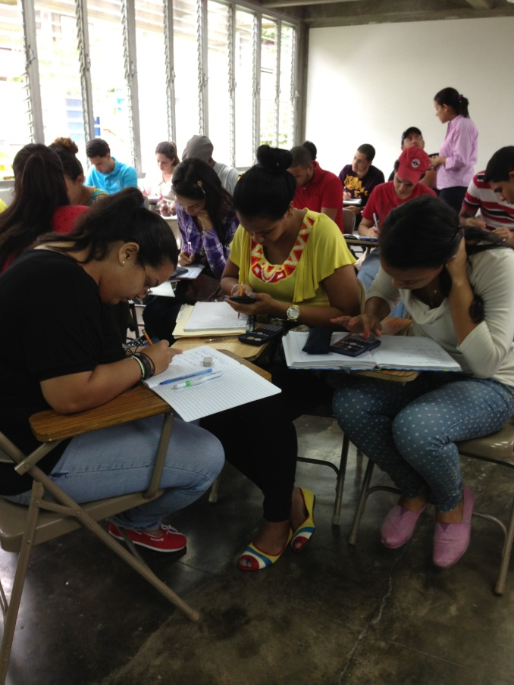
Objetivo 1
Aplicar en diferentes ejercicios algebraicos la construcción de esquemas procedimentales.
Momentos:
Lectura comprensiva.
Análisis y discusión.
Redacción del concepto.
Resolución de ejercicios.

Slide 8
Resolución de ejercicios:
Análisis de ejemplos.
Redacción de esquemas procedimentales.
Realización de ejercicios tipo de acuerdo al esquema.
Compartir textos y resultados con el grupo.
Realimentar.

Slide 9
Objetivo 2
Desarrollar en el estudiante el lenguaje propio de la disciplina a fin de que pueda participar en los diferentes géneros discursivos de las clases de matemática.
Ejemplo de una reflexión antes y después de ejercicios en aula de la estudiante Helen Pérez.
ANTES:
“En la división al principio no entendía pero después la entendí y después las demás están claras…Algunas de la temperatura.”
DESPUÉS:
“Cuando en álgebra racionalizamos el denominador o el numerador de una expresión algebraica, es el proceso para eliminar los radicales del denominador o del numerador que estamos racionalizando.”

Slide 10
Objetivo 3
Valorar la importancia de la esquematización de conceptos, para la construcción del conocimiento en los estudiantes.
REFLEXIONES
“…la metodología matemática ha sido muy buena ya que por medio de las reflexiones que hacíamos podíamos captar rápidamente los ejercicios”. (Albert Ramírez)
“…sencillamente no me gustan las matemáticas…me di cuenta que cuando realizaba mis esquemas todo me resultaba súper fácil, sin embargo, cuando no lo hacía, volvía a odiar las matemáticas”. (Gabriela Castillo)
“…he observado que aprendo mejor con estos métodos…hacer esquemas y poner notas en cada uno de los ejercicios me ha ayudado a estudiar en casa. Seguiré haciéndolo en Matemática I”. (Kimberly Cargill)

Slide 11
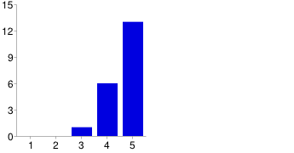
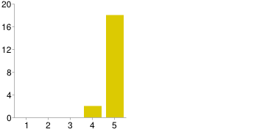
Ejemplos de Respuestas en la encuesta
Los textos escritos me sirvieron de auto-evaluación.
Esquematizar procesos me puede ser útil en otras asignaturas.
1 | 0 | 0%
2 | 0 | 0%
3 | 1 | 5%
4 | 6 | 30%
5 | 13 | 65%
1 | 0 | 0%
2 | 0 | 0%
3 | 0 | 0%
4 | 2 | 10%
5 | 18 | 90%

Slide 12
Objetivo 4
Autorregular la estrategia de la construcción de esquemas como una herramienta del aprendizaje significativo.
Autonomía en la construcción del aprendizaje
Tabla de indicadores
Ejercicios en las aulas y en casa

Slide 13
TABLA DE INDICADORES EJERCICIOS
Formato
Escribir nombre y matrícula.
Presentar tema y concepto en sus propias palabras.
Desarrollo
Presentar esquema de pasos a desarrollar.
Realizar el ejercicio de acuerdo al esquema.
Conclusiones
Presentar dificultades ocurridas durante el proceso.
Realizar una reflexión final de autoevaluación.
Tomar en cuenta las normas gramaticales y ortográficas.
Confirmar la respuesta con otro par.

Slide 14
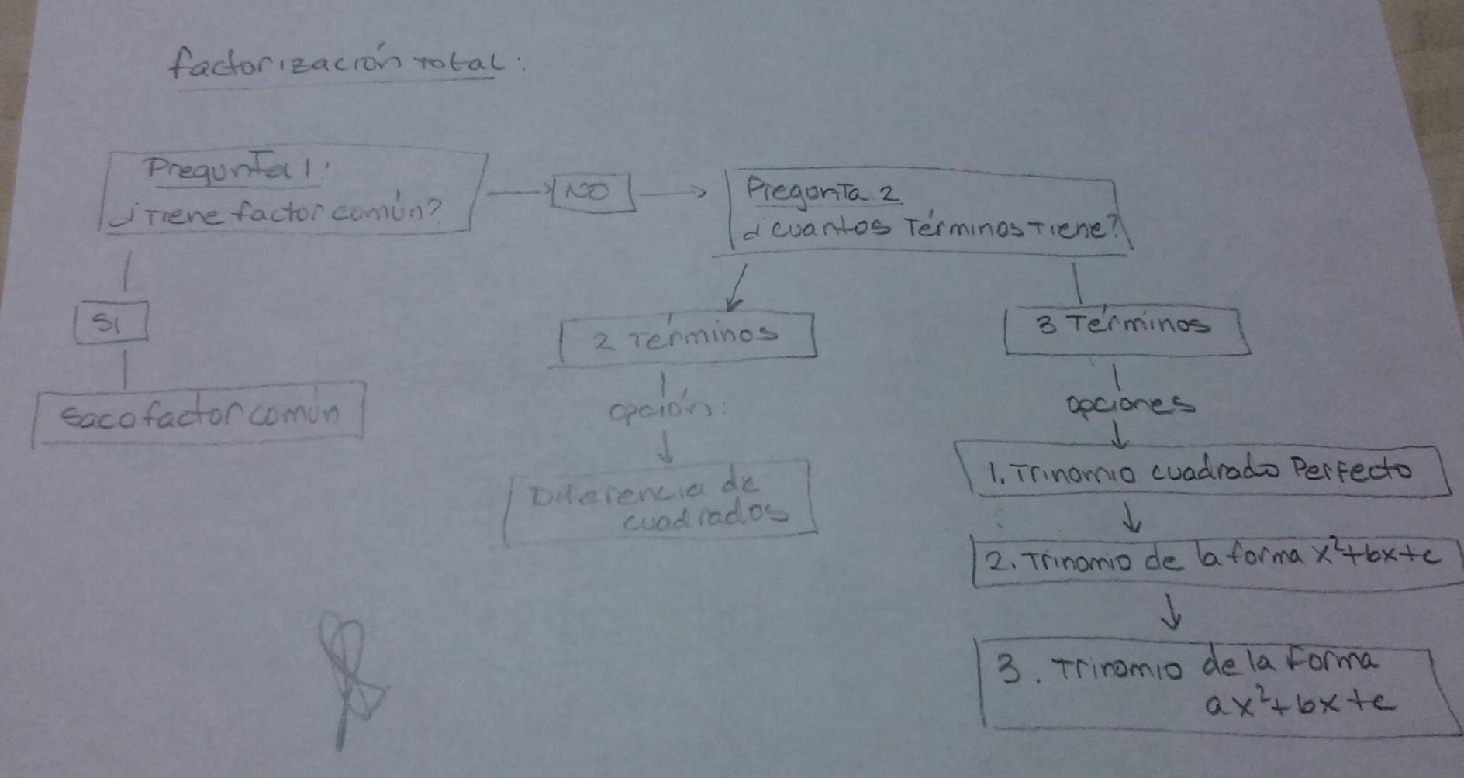
Ejemplo de un esquema realizado por un estudiante sobre el tema de factorización total de un polinomio.
Factorizar completamente
Pregunta 2
¿Cuantos términos tiene?
Pregunta 1
¿Tiene factor común?
No
Sí
Dos términos
Tres términos
Factoriza
Cuadrado perfecto
Diferencia de cuadrados
x²+bx + c
ax²+ bx + c

Slide 15
Ejemplo del estudiante José B. Núñez.
Factorización de Polinomios
Factorizar un polinomio significa escribirlo como el producto de otros polinomios. Entonces, cada vez que realizamos una factorización, a través de la propiedad distributiva podemos obtener nuevamente el polinomio que teníamos antes de factorizarlo.
Así pues, como existen varios tipos de polinomios que van desde 1 hasta n términos, es incuestionable que existen formas diferentes para factorizar cada uno. Algunas de esas formas son:
Factor común.
Diferencia de cuadrados.
Trinomio cuadrado perfecto.
Trinomio de la forma x² + bx + c.
Trinomio de la forma ax² +bx +c.
Agrupación de términos.

Slide 16
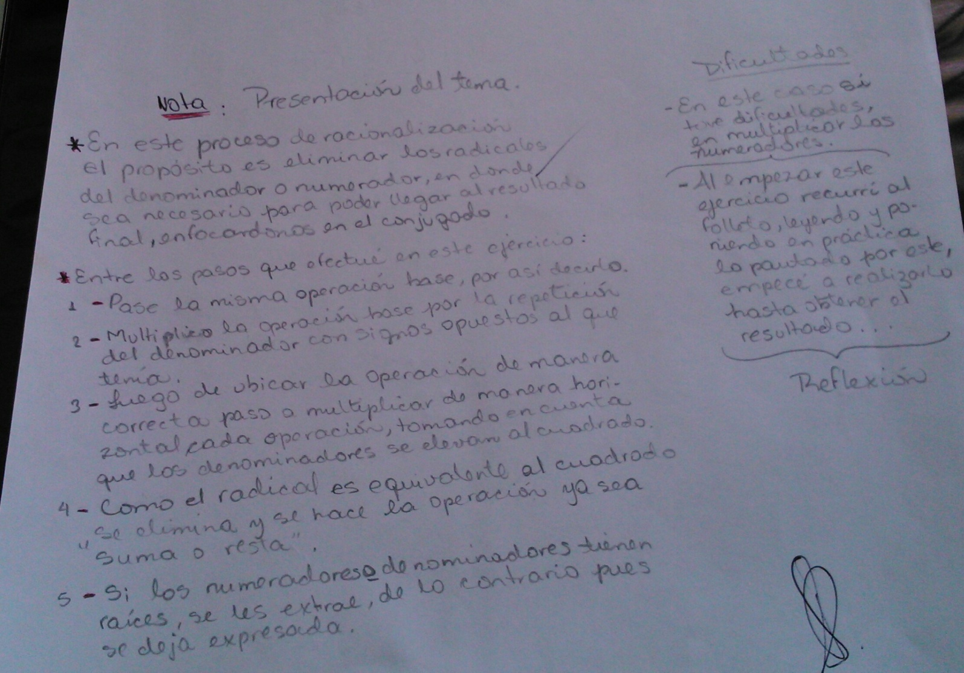
Ejemplo de un esquema en forma de pasos a desarrollar.
Notar comentario:
“Al empezar este ejercicio recurrí al folleto, leyendo y poniendo en práctica lo pautado por éste; empecé a realizarlo hasta obtener el resultado”.

Slide 17
Conclusiones
Los estudiantes a través de estrategias de esquematización como proceso cognitivo y de la toma de conciencia de estos procesos, mejoraron su autonomía para de manera individual resolver los problemas y ejercicios que se le presentaron.
Los estudiantes integraron en su vocabulario el lenguaje propio de la disciplina de matemática de acuerdo a su nivel, lo que les permitió participar en los diversos géneros discursivos de la clase.
Una mejora de los procesos cognitivos y metacognitivos a través de la lectura y la escritura ha de procurarse de manera intencional y persistente por docentes capacitados de matemática, que desarrollen prácticas que orienten al estudiante y les sirvan como una herramienta para sus aprendizajes autónomos.
.
En opiniones de los estudiantes, la redacción de procesos en ejercicios de matemática, les ayudó a mejorar sus prácticas de estudios, y pudimos constatar que la metodología no presentó las incertidumbres propias de los nuevos modelos.

Slide 18
A modo de cierre
Desarrollar procesos de esquematización en matemática:
Promueve la autonomía de los estudiantes en el ámbito académico.
Aumenta el autoestima.
Afianza los conocimientos previos, requeridos para la construcción de nuevos conocimientos.
Permite traspolar la estrategia a diferentes áreas del conocimiento.

Slide 19
¡Gracias por su atención!

